Slide 1


APOSTILA
do Prof. Eduardo
Sistemas Digitais e Microprocessadores
Introdução à álgebra booleana
Prof. Eduardo Furlan
2023

Slide 2
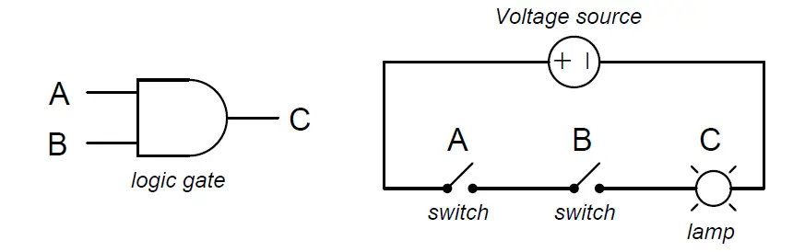
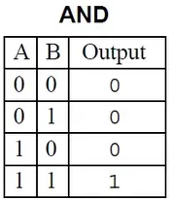
E (AND)
C = A · B
https://instrumentationtools.com/logic-gates/

Slide 3
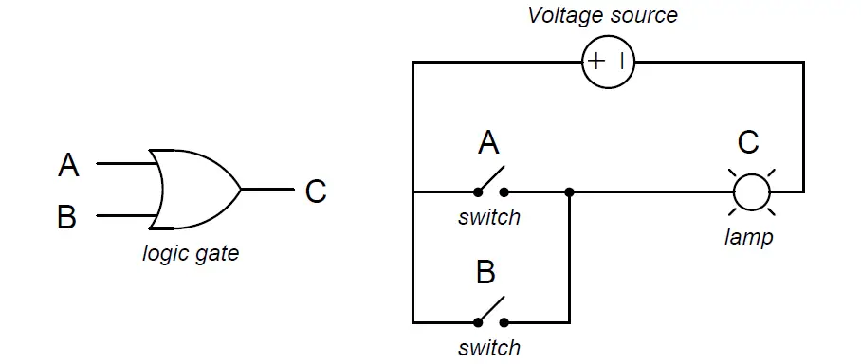
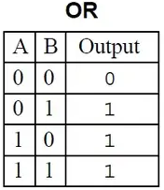
OU (OR)
C = A + B
https://instrumentationtools.com/logic-gates/

Slide 4
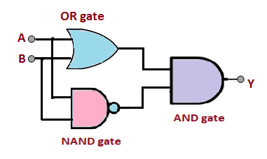
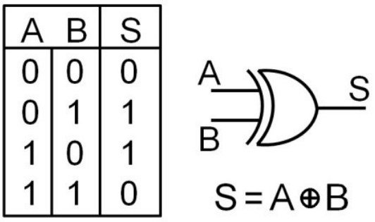
Ou exclusivo (XOR)
https://byjus.com/neet/exclusive-or-gate/

Slide 5
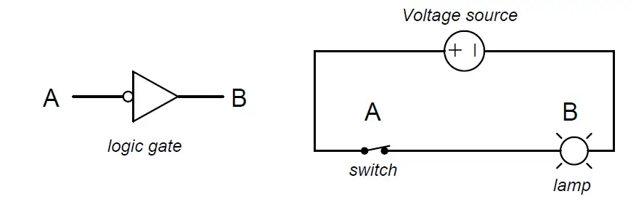
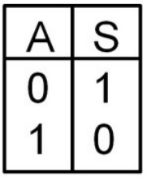
NÃO (NOT)
B = A
https://instrumentationtools.com/logic-gates/

Slide 6
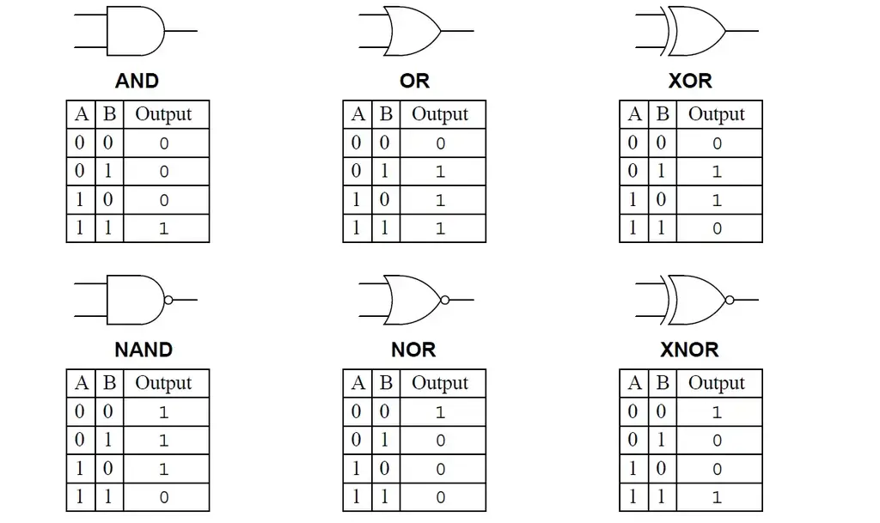
Tablea verdade
eXclusive OR
https://instrumentationtools.com/logic-gates/

Slide 7
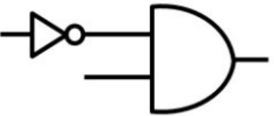

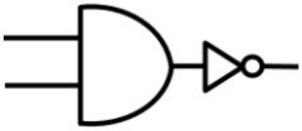

Equivalência

Slide 8
Leis básicas da álgebra booleana
Comutativa
  A + B = B + A e A · B = B · A
Associativa
  A + (B + C) = (A + B) + C e A · (B · C) = (A · B) · C
Distributiva
  A · (B + C) = A · B + A · C

Slide 9
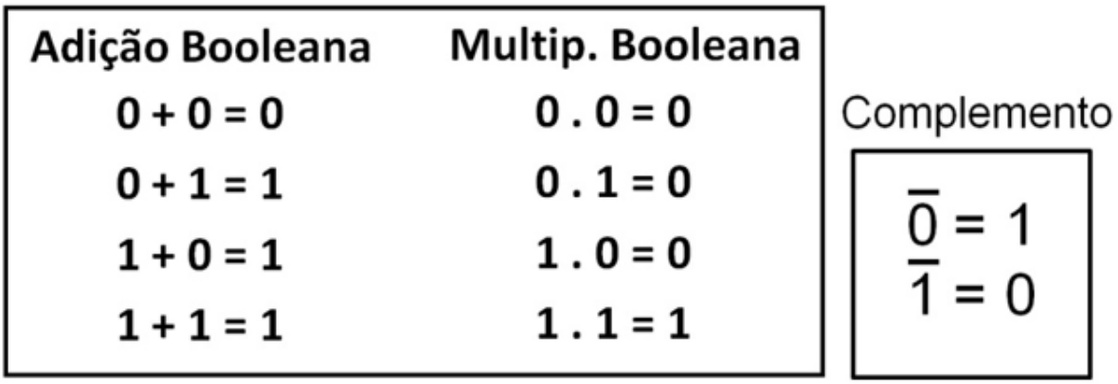
Operações aritméticas booleanas
OR
AND
NOT

Slide 10
Regras da álgebra booleana
A + 0 = A | A + A = A | = A
A + 1 = 1 | A + A = 1 | A + A · B = A
A · 0 = 0 | A · A = A | A + A · B = A + B
A · 1 = A | A · A = 0 | (A + B) · (A +C) = A + B · C

Slide 11
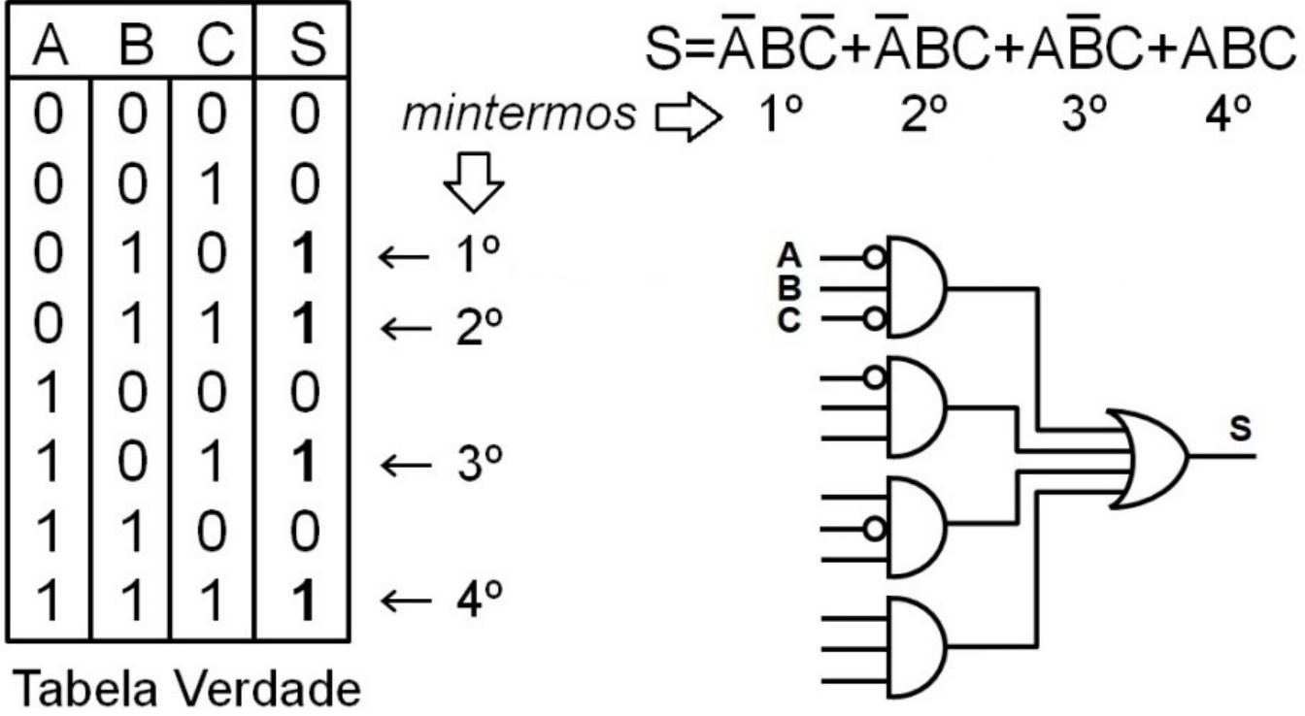
Método dos mintermos
somas de produtos

Slide 12
Método dos mintermos
Obtenção de um circuito a partir da Tabela Verdade (TV)
  Saída 0 é desconsiderada
  Cada saída 1 corresponde a 1 mintermo
  Cada mintermo é um AND das entradas
  A saída final é um OR dos mintermos
“1 → AND → OR”

Slide 13
Método dos maxtermos
“0 → OR → AND”
  Saída 1 é desconsiderada
  Cada saída 0 corresponde a 1 maxtermo
  Cada maxtermo corresponde a OR das entradas
  A saída final é um AND dos maxtermos

Slide 14
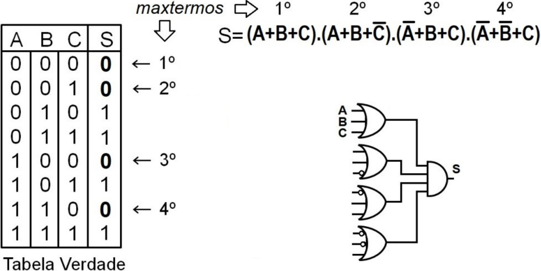
AND
OR

Slide 15
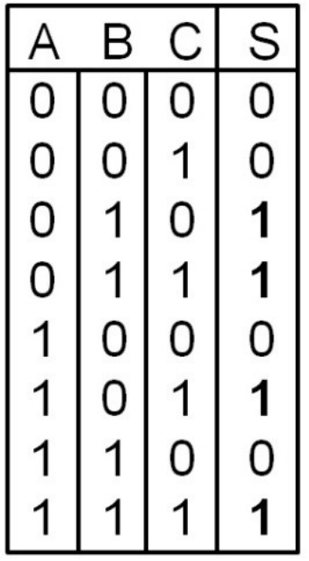


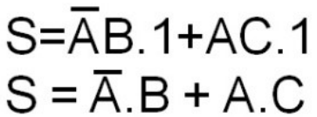
Simplificação booleana
A + A = 1
A · 1 = A

Slide 16
Mapa de Karnaugh
Método para simplificação de expressões booleanas
Simplifica de forma indireta, por meio de arranjos e regras
Encontra a expressão mais simplificada possível
  “expressão mínima”

Slide 17
Passos
Tabela com variáveis de entrada em 2 grupos
  Linhas da tabela
  Colunas
Mapear as combinações possíveis, seguindo a ordem do “Código de Gray”
A tabela é preenchida de acordo com os valores da saída da tabela-verdade
Criar em grupos de 2, 4, e 8
  Importante usar estas quantidades

Slide 18
Passos
Grupos podem ser retangulares ou quadrados
O grupo deve ser o maior possível
Pode haver intersecção de grupos
Todas as saídas unitárias devem ser agrupadas
Se sobrar um “1”, deve ser criado um grupo com ele

Slide 19
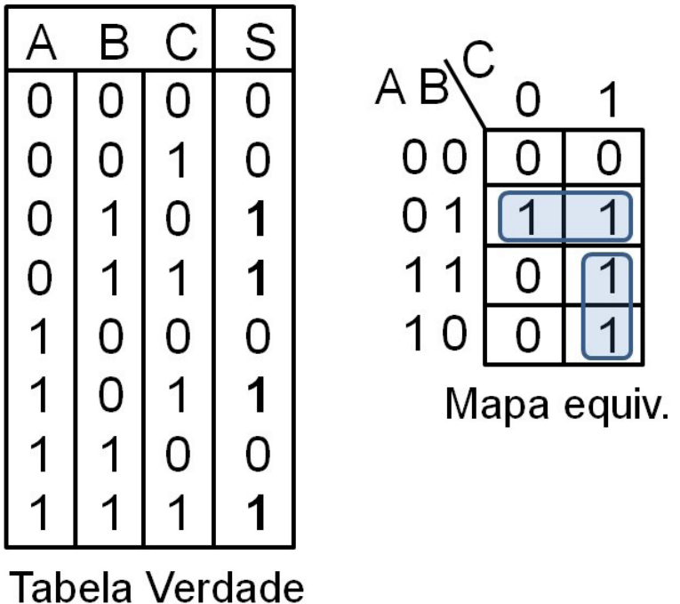
Pega as linhas com S=1 e transfere para a outra tabela
agrupa em 2, 4, ou 8
“Código de Gray”

Slide 20
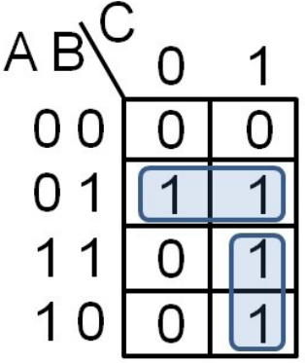
Tabela do slide anterior
A = 0, B = 1, C = 0 ou 1
  A · B
A = 1, B = 0 ou 1, C = 1
  A · C
S = A · B + A · C

Slide 21

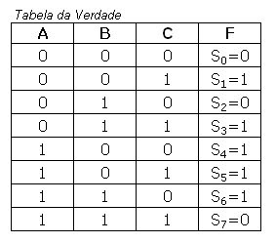
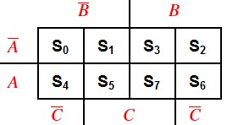
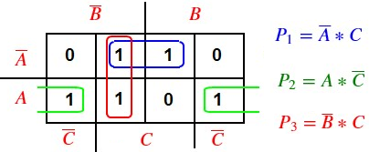
Outro método
http://eletronica-digital2015.blogspot.com/2016/02/mapa-de-karnaugh-diagrama-de-karnaugh.html

Slide 22
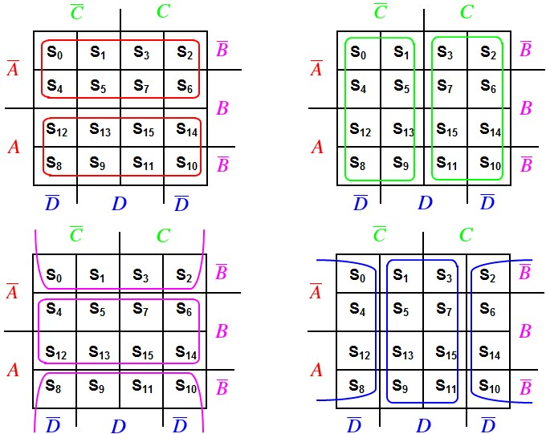
4 variáveis
https://eletronica-digital2015.blogspot.com/2016/02/mapa-de-karnaugh-diagrama-de-karnaugh.html

Slide 23
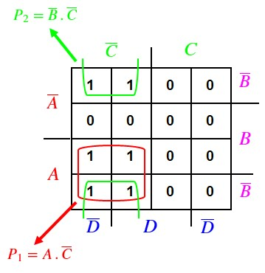

4 variáveis
Exemplo
https://eletronica-digital2015.blogspot.com/2016/02/mapa-de-karnaugh-diagrama-de-karnaugh.html

Slide 24
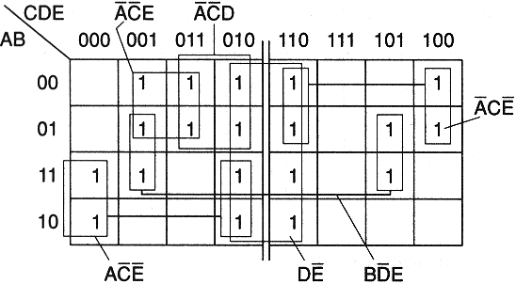
5 variáveis
http://endigital.orgfree.com/combinacional/MvKARNAUGH.htm

Slide 25
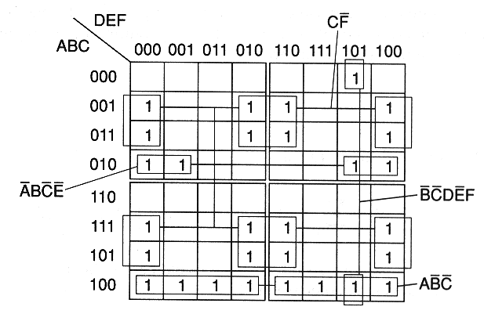
6 variáveis
http://endigital.orgfree.com/combinacional/MvKARNAUGH.htm

Slide 26
Link de interesse
Prof. Nivaldo Junior
Mapa de Karnaugh
https://youtu.be/xB99jX9QMOE (Duração: 30 min)

Slide 27
APOSTILA
do Prof. Eduardo
https://github.com/efurlanm/teaching/
Prof. Eduardo Furlan
2023

